Slide 1

比亚迪秦pro高压电池结构
诚信 | 共赢 | 创新 | 开放
授课人：孙立伟
中职北方智扬（北京）教育科技有限公司

Slide 2
目录
一、概述
二、安装位置
三、高压电池结构

Slide 3
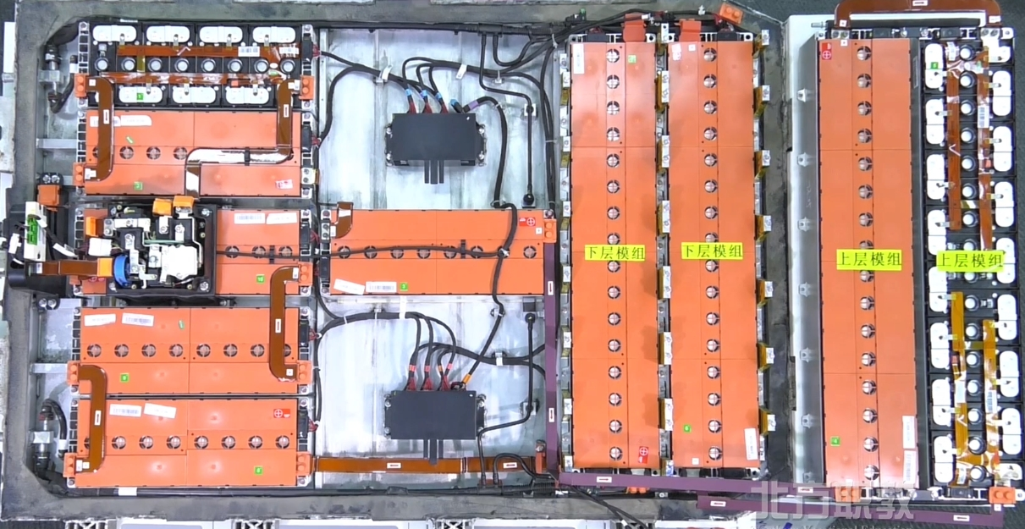
概述
秦PRO高压电池是 EV 车动力能源，它为整车驱动和其他用电器提供电能。
本车的高压电池由动力电池模组、电池信息采集器、串联线、托盘、密封罩、电池采样线组成。额定总电压为 408.8V，总电量为 56.4kWh。

Slide 4
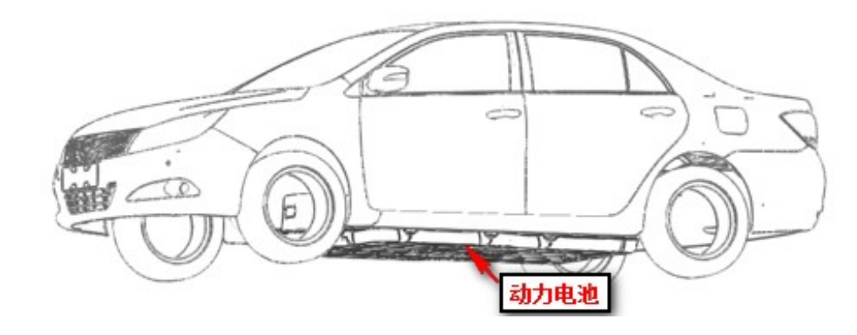
安装位置
动力电池布置在整车地板下面，位置如下图所示：

Slide 5
高压电池结构
秦PRO高压电池是由10个电池模组串联组成：
3.65V
其中有六个小模组
每个模组由8块单体电池串联组成。
每个模组电压为29.2V
3.65V
3.65V
3.65V
29.2V
3.65V
3.65V
3.65V
3.65V

Slide 6
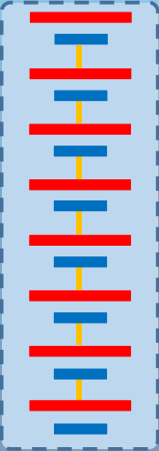
目录
四个大模组
每个模组由16块单体电池串联组成。
每个模组电压为58.4V
58.4V

Slide 7
目录
单体电池数量：
6个小模组每组8块 6×8=48
4个大模组每组16块 4×16=64
48+64=112块
电池包总电压：
6个小模组每组29.2V 6×29.2V=175.2V
4个大模组每组58.4V 4×58.4V=233.6V
175.2+233.6=408.8V

Slide 8
目录
10个模组再次串联
一号模组为总负极输出
十号模组为总正极输出
1#
2#
10#
3#
9#
8#
4#
5#
6#
7#

Slide 9
THANKS
感谢各位的观看
诚信 | 共赢 | 创新 | 开放

